Slide 1
Sémantické aspekty katalogizace V.
3. 11. 2020
PhDr. Jiří Stodola, PhD.

Slide 2
Informativnost bibliografického záznamu
Bibliografický záznam poskytuje pravdivou nebo nepravdivou informaci
Dante je autor Božské komedie – pravda
W. Shakespeare je autor Božské komedie – nepravda
Jaký elementární útvar má pravdivostní hodnotu?
Znak (Dante) či pojem nikoliv
Pravdivostní hodnota – když něco nějaké věci přisuzujeme či upíráme - soud
Dante Alighieri byl italský básník. William Shakespeare není autorem Božské komedie. Člověk je živočich rozumný.

Slide 3
Soud
Spojuje či rozlučuje pojmy
Jde o myšlenkový útvar (spojení formálních znaků)
Je vyjádřen instrumentálními znaky (větou)
Nabývá hodnoty pravda či nepravda na základě faktů – reality samotné
Subjekt – spona – predikát
Subjekt – zastupuje věci
Spona slučuje či rozlučuje S a P
Predikát – jde o pojem

Slide 4
Struktura soudu
V soudu identifikujeme pojem na místě predikátu s rozsahem pojmu na místě subjektu – identitní teorie predikace
Obsah pojmu predikátu Obsah pojmu subjektu
Rozsah subjektu

Slide 5
Dělení soudů

Slide 6
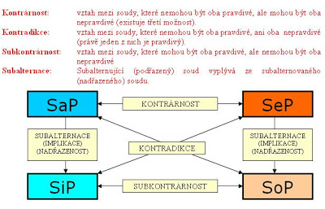
Vztahy mezi soudy

Slide 7
Subjekt
Jak se vztahuje termín k realitě - supozice
Supozice prostá – termín se vztahuje k pojmu (spravedlnost je chvályhodná)
Supozice personální – termín se vztahuje k rozsahu pojmu
Singulární (Sokrates je smrtelný)
Obecná (Lidé jsou smrtelní)
Supozice materiální – termín se vztahuje k sobě samému (Člověk je dvojslabičný)

Slide 8
Příklady
Supozice prostá (u abstraktních entit jako je dílo, provedení, koncept): Informační věda je předmětem knihy Informace, komunikace a myšlení. Supozice personální singulární (u osob či objektů): Jiří Cejpek je autorem knihy Informace, komunikace a myšlení. Supozice personální obecná (u entit jako je korporace, akce, objekt): Karlova Univerzita [jde o agregát označený kolektivním pojmem] je vydavatelem knihy Informace, komunikace a myšlení. Supozice materiální: "Jiří Cejpek" je jméno autora knihy Informace, komunikace a myšlení.

Slide 9
Predikát
To, co se o subjektu dá vypovídat
Dá se o něm vypovídat to, co je s ním nějak totožené
Nejde o fyzickou část (Jan je Janova hlava)
Celek je neinformativní (Jan je Jan)
Jde o tzv. metafyzickou část
Predikát je logický objekt je abstraktní, subjekt je konkrétní věc
To, co má predikát ve stavu abstraktnost, musí mít subjekt ve stavu konkrétnosti (Jan je člověk)

Slide 10
Typy predikátů

Slide 11
Porfyriúv strom
Tato klasifikace je založena na samotné realitě, kde reálně existují substance a akcidenty sdružené v druhy a rody (viz 3. přednášku). Od kategorie substance můžeme dojít sestupem a postupným určováním rodů a druhů až k empirickému individuu. Vyjadřuje se to obvykle pomocí tzv. Porfyriova stromu.

Slide 12
Rody a druhy a diference ve FRBR
Dílo a vyjádření můžeme chápat jako určité kvazi-rody. Provedení je kvazi-druhem, jednotka potom konkrétním individuem (v širokém smyslu: může být individuem i agregátem). Realizace, ztělesnění a ilustrování jsou druhové kvazi-diference. Spojením nejbližšího rodu a druhové diference můžeme vytvářet abstraktní definice. Jednotka je ilustrované provedení. Provedení je ztělesněné vyjádření. Vyjádření je realizované dílo. Platí, že bibliografické záznamy se vytvářejí zejména na provedení, tedy jisté kvazi-druhy. Je to proto, že ty plně vystihují "esenci" dokumentu. "Rody" jako dílo a vyjádření jsou o provedeních predikovány, jednotky jsou rozsahem bibliografického záznamu.

Slide 13
Pravda bibliografického záznamu
Bibliografický záznam – soubor instrumentálních znaků označujících množinu soudů
Subjekty = entity
Predikáty = atributy a vztahy
Pokud odpovídá soud realitě, je pravdivý
Bibliografický záznam je pravdivý tehdy, když všechny obsažené soudy odpovídají realitě

Slide 14
Tarského korespondenční teorie pravdy
Věta „sníh je bílý“ je pravdivá tehdy a jen tehdy, když sníh je bílý.
„Sníh je bílý“ je označení věty v metajazyce
Sníh je bílý je věta označující soud
Věta je pravdivá, když označuje soud, který je pravdivý. Soud je pravdivý, když identifikace subjektu s predikátem odpovídá realitě.

Slide 15
Záznam a soudy
IKaM je napsána Jiřím Cejpkem. IKaM se jmenuje "Informace, komunikace a myšlení : úvod do informační vědy". (je jmenující se). IKaM vyšla ve druhém přepracovaném vydání. (je vyšedší). IKaM vyšla v Praze. IKaM byla vydána nakladatelstvím Karolinum. IKaM vyšla v roce 2005. IKaM má 233 stran. IKaM obsahuje bibliografické odkazy a rejstřík. IKaM byla vydána Univerzitou Karlovou v Praze. IKaM má ISBN 80246107X. IKaM má za předmět informační vědu a knihovnictví a sociální komunikaci a informační společnost a informační technologie z hlediska sociálních aspektů. IKaM je učebnicí vysokých škol. IKaM je dostupná prostřednictvím e-prezenčky. (!Pozor, pravděpodobně jde o nepravdivý soud!)

Slide 16
Pravdivost a pravděpodobnost
Bibliografický záznam je pravdivý, když všechny věty, kterými jsou označeny jednotlivé soudy jsou pravdivé.
Bibliografický záznam je nepravdivý, když žádná z vět, kterými jsou označeny jednotlivé soudy, není pravdivá.
Pokud je nějaký soud nepravdivý a nějaký pravdivý, můžeme považovat bibliografický záznam za více či méně pravděpodobný na základě Popperova pojetí verisimilitudo

Slide 17
Verisimilitudo

Slide 18
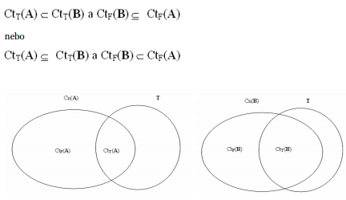
Srovnání

